Slide 1
Муниципальное бюджетное общеобразовательное учреждение
Средняя общеобразовательная школа села Успенка Тандинского района Республики Тыва
«В стране дорожных знаков»
Выполнила ученица 10 класса:
Монгуш Диана
Руководитель: Монгуш Айдысмаа Кадыг-ооловна
2014-2015 учебный год

Slide 2
Помни!
Правила дорожного движения – это Закон дорог и его необходимо соблюдать!

Slide 3
Памятка юного пешехода
• Выйдя на улицу, внимательно осмотрись и продолжай движение только по тротуару или обочине дороги!
• Переходи проезжую часть дороги только на разрешающий сигнал светофора по пешеходному переходу или на перекрёстках!
• Не выходи (не выбегай!) на проезжую часть из-за стоящего транспорта, деревьев, не осмотрев предварительно улицу!
• Не перебегай проезжую часть дороги перед близко движущимся транспортом!
• Помни, что при переходе дороги не допускается слушать музыку в наушниках и разговаривать по мобильному телефону!

Slide 4

Светофор

Slide 5
Красный цвет
запрещает движение

Slide 6
Желтый цвет
предупреждает о предстоящей смене сигналов

Slide 7
Зеленый цвет
разрешает движение

Slide 8

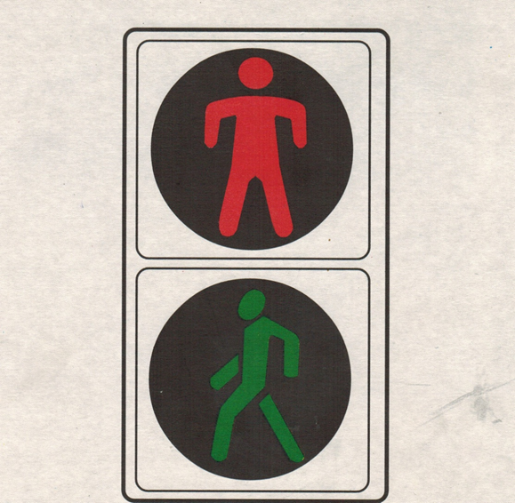
Светофорное регулирование
Пешеходный
цветофор

Slide 9


Движение
пешеходов
запрещено
Пешеходный
переход

Slide 10
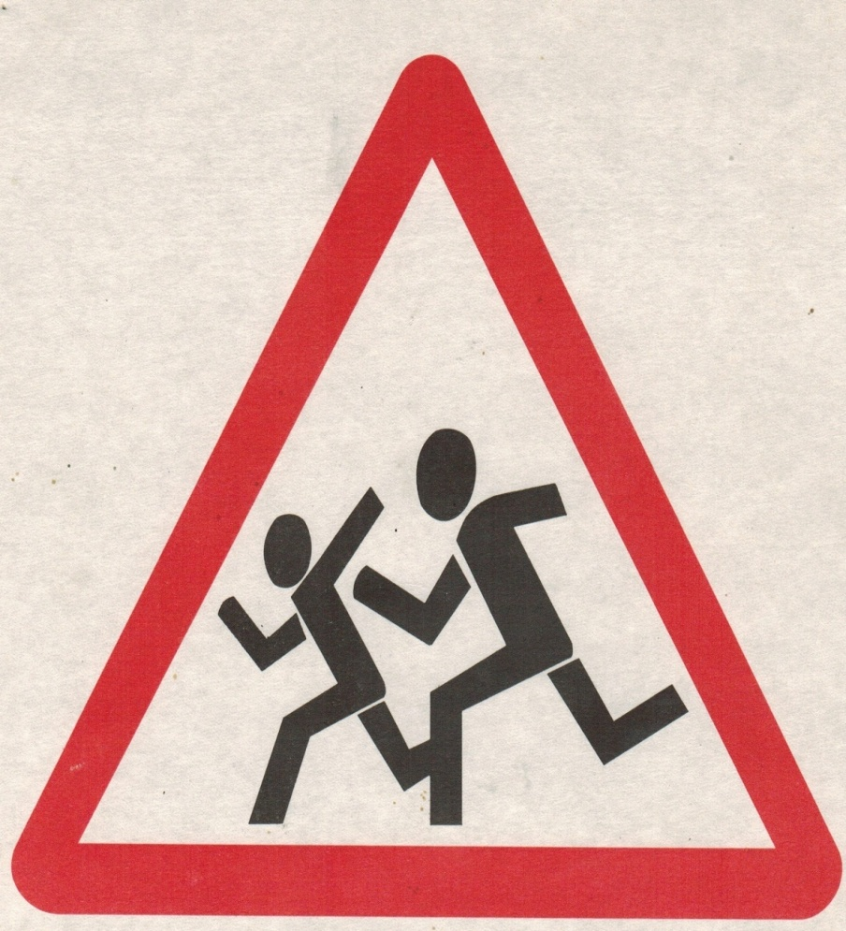
Дети

Slide 11

Место остановки автобуса

Slide 12
Соблюдай
При выходе из автобуса или троллейбуса не выбегайте из него на дорогу. Подождите пока он отъедет и только потом, убедившись в отсутствии машин, переходите дорогу;

Slide 13
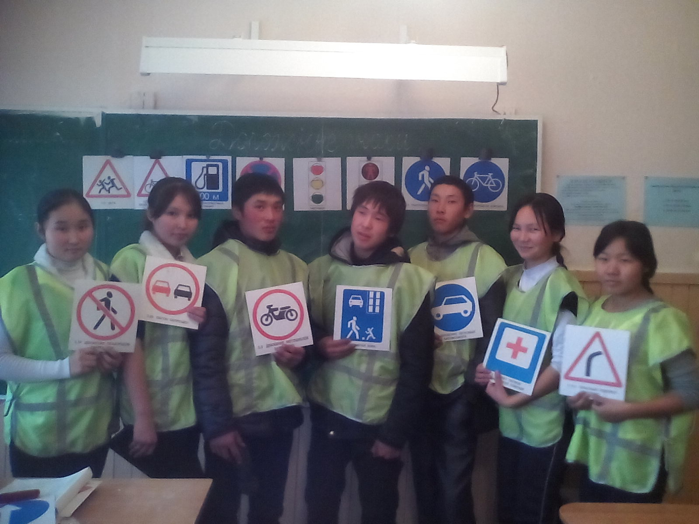
Запомни знаки!
Соблюдай правила дорожного движения!

Slide 14
ЮНЫЕ ПЕШЕХОДЫ! Соблюдение этих правил – залог сохранения Вашего здоровья и безопасности на дороге.

